Slide 1
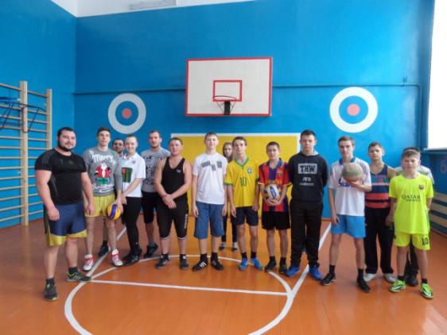
Муниципальное общеобразовательное учреждение
средняя общеобразовательная школа с. Красная Горка
Колышлейского района Пензенской области.
Проект
«Движение нового поколения «Мы - вместе»
2016 г.

Slide 2
Цель проекта: пропаганда здорового образа жизни.
Задачи:
Увеличение численности детей, молодежи, взрослого населения систематически занимающихся физической культурой и спортом.
Формирование активной жизненной позиции.
Организация полезного проведения свободного времени.
Формирование навыков работы в команде, обогащение навыков общения, опыта публичных выступлений, социального взаимодействия.
Укрепление сотрудничества обучающихся, педагогов, общественности.

Slide 3
Участники проекта:
члены спортивного клуба «ОЛИМП»;
учащиеся школы;
родители учащихся;
учителя, классные руководители;
администрация школы, села;
общественность.

Slide 4
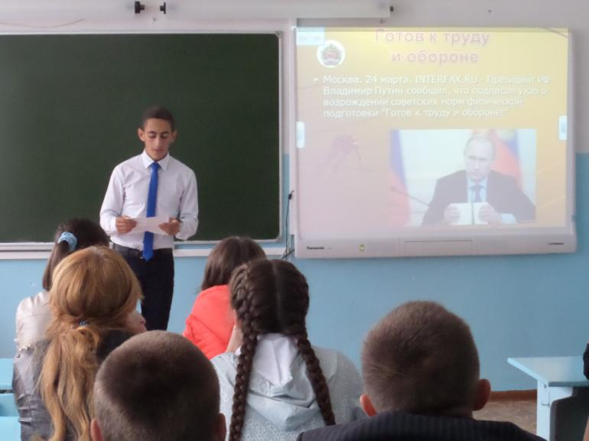
Урок ГТО для учащихся старших классов ( 1 сентября 2015 г.)

Slide 5
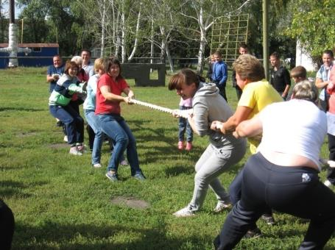
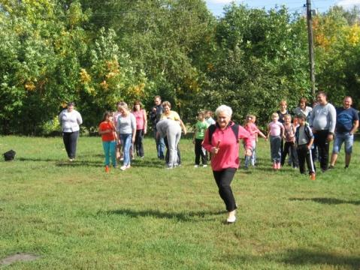
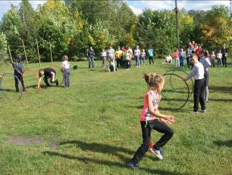
Фестиваль
«До свиданья, лето!
Школа здравствуй!»
(сентябрь 2015 г.)

Slide 6
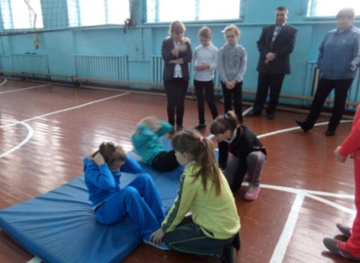
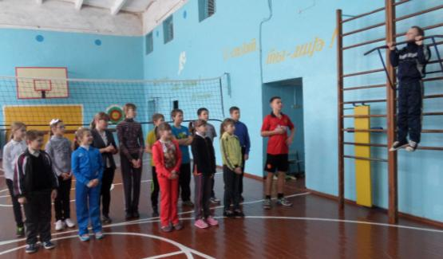
Спортивно-оздоровительные
состязания школьников
«Тесты Губернатора»
(сентябрь 2015 г.)

Slide 7
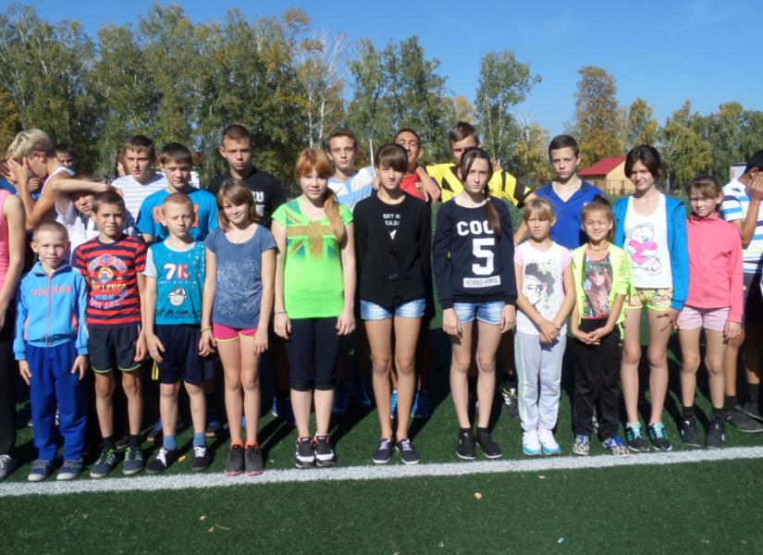
Районные соревнования по легкой атлетике.
Команда МОУ СОШ с. Красная Горка – II место (19.09.2015 г.)

Slide 8
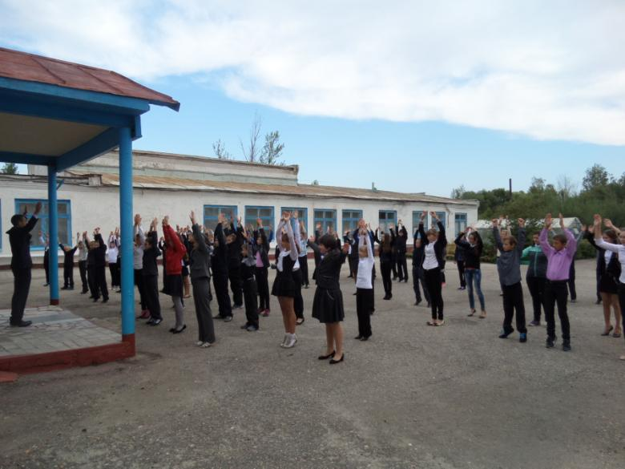
Акция «Зарядка с чемпионом» (01.10.2015 г.)

Slide 9
Конкурс открытых проектов учащихся
физкультурно-спортивной
направленности «Спортивный стиль»
Номинация «Мы создаем будущее» -
2 место
Муниципальный этап
конкурса«Наш школьный спортивный клуб»
Номинация «Взрослые и дети в ШСК» -
1 место

Slide 10
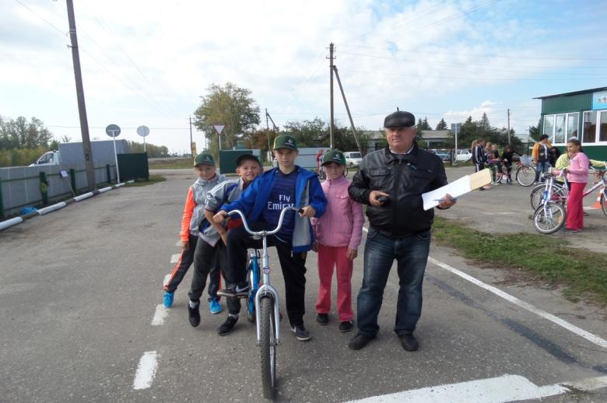
Команда МОУ СОШ с. Красная Горка заняла
III место в районном конкурсе юных инспекторов движения
«Безопасное колесо» (сентябрь 2015 г.)

Slide 11
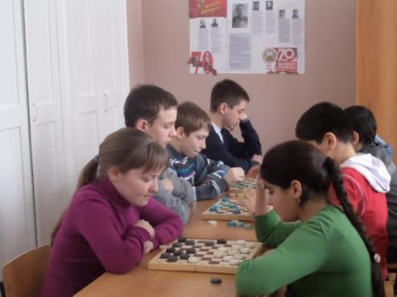
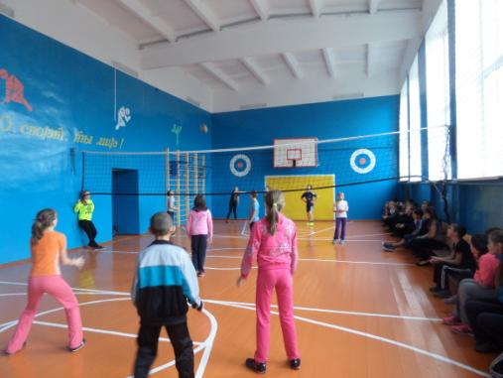
Районные соревнования
по русским шашкам (28.11 2015 г.)
Соревнования по пионерболу
среди учащихся 5 – 7 классов
10.11.2015 г.)

Slide 12
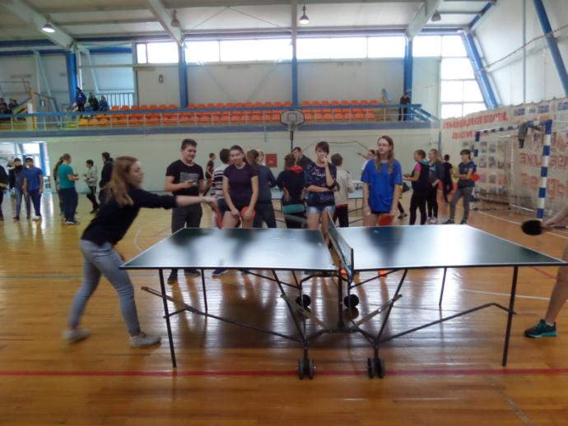
Команда МОУ СОШ с. Красная Горка заняла
I место в муниципальном этапе
Всероссийских спортивных игр школьников
«Президентские спортивные игры» по настольному теннису (24.10.2016 г.)

Slide 13
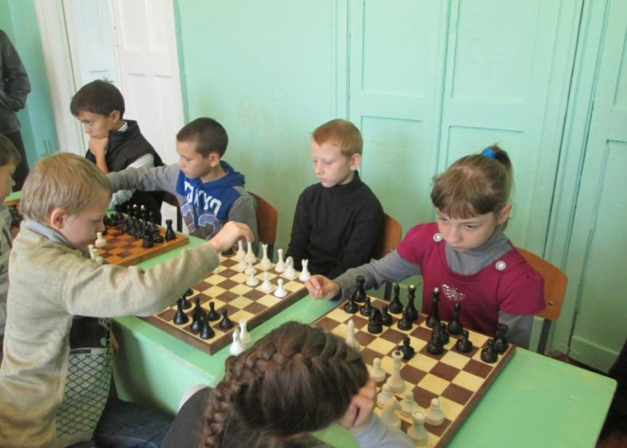
Команда МОУ СОШ с. Красная Горка (младшая группа)
заняла II место в районных соревнованиях по шахматам (24.10.2015 г.)

Slide 14
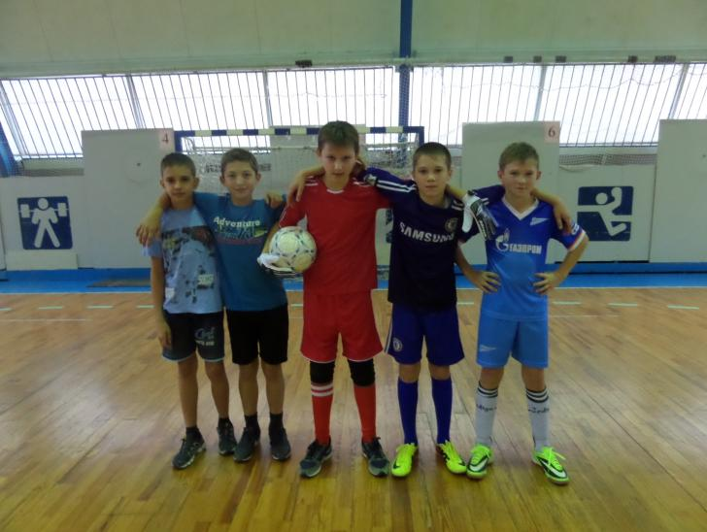
III место в районных соревнованиях
по мини – футболу (2002-2003г.р.)
03.11.2015 г.

Slide 15
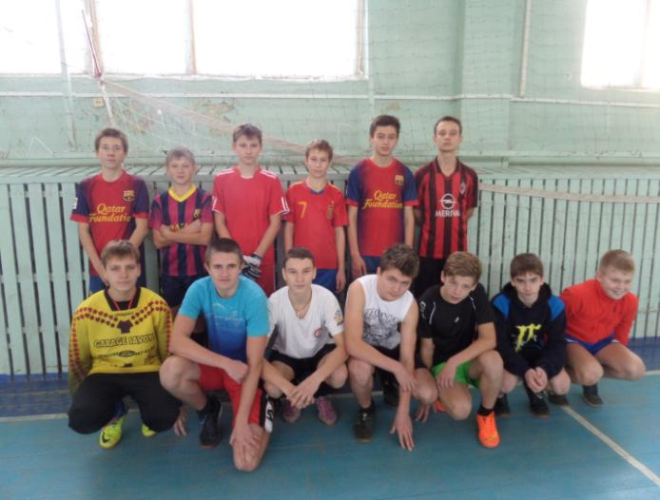
II место в районных соревнованиях
по мини – футболу (2000-2001г.р.)
06.11.2015 г.

Slide 16
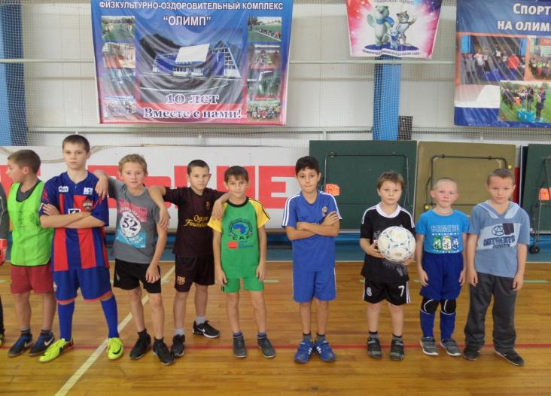
II место в районных соревнованиях
по мини – футболу (2004 – 2005 г.р.)
06.11.2015 г.

Slide 17
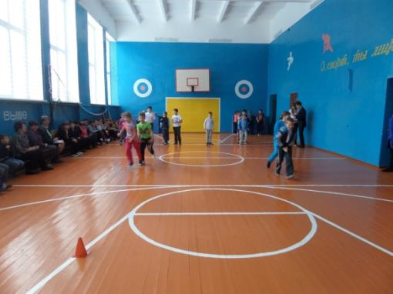
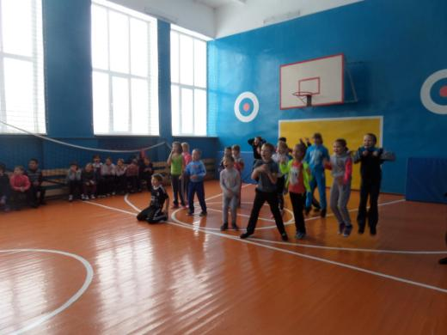
Акция «Спорт – альтернатива пагубным привычкам» (30.11.2015 г.)

Slide 18
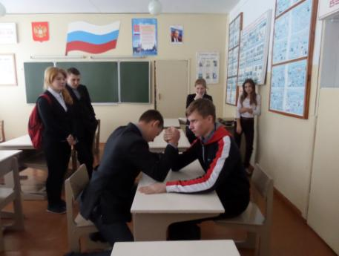
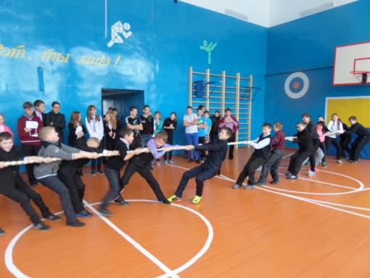
В МОУ СОШ с. Красная Горка прошла
акция «Богатырские игры»
(22 ноября 2015 г.)
Соревнования по армспорту
Перетягивание каната

Slide 19
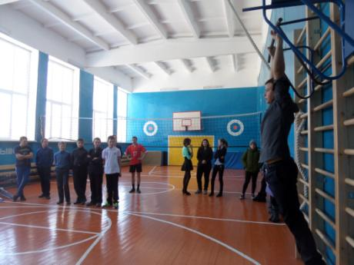
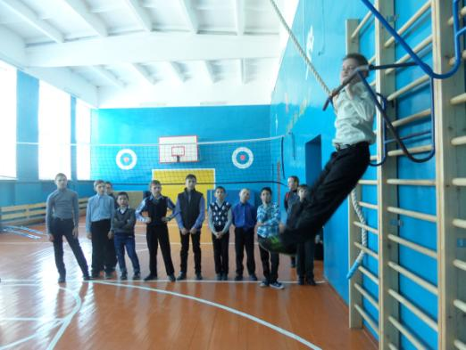
Акция «Подтянись» (15.02 2016 г.)

Slide 20
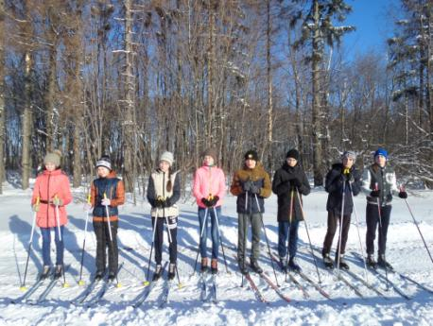
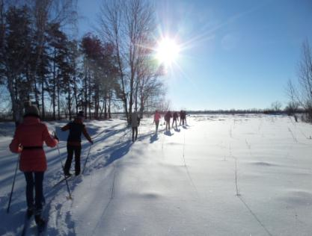
«Декада спорта и здоровья – 2016»
Лыжный поход (05.01.2016 г.)

Slide 21
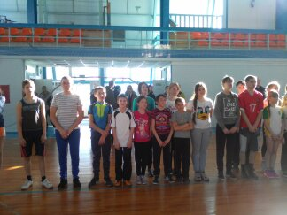
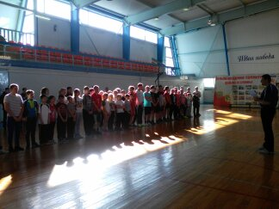
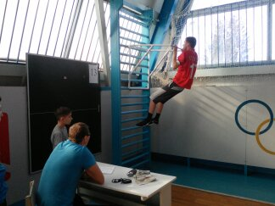
Участники I этапа (муниципального) зимнего Фестиваля Всероссийского
физкультурно-спортивного комплекса «Готов к труду и обороне» (ГТО)
среди обучающихся образовательных организаций (февраль 2016 г.)

Slide 22
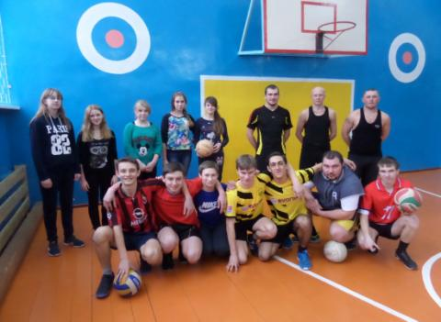
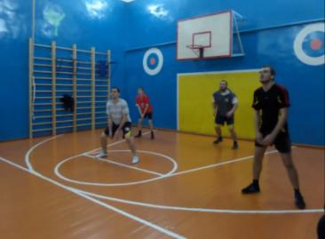
В рамках II общественного
образовательного форума
«Образование, общество, власть: от партнёрства к доверию», в номинации
«Свободное время ребёнка: отдых или поле личностного развития»
в МОУ СОШ с. Красная Горка прошли
спортивные соревнования по волейболу среди
обучающихся школы и взрослого населения с. Красная Горка. (16.03.2016г.)

Slide 23
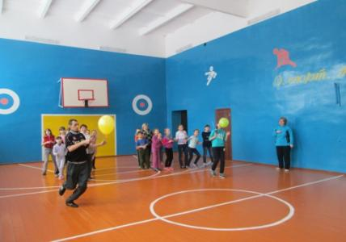
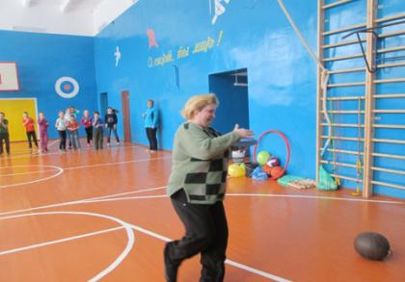
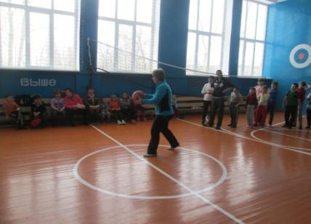
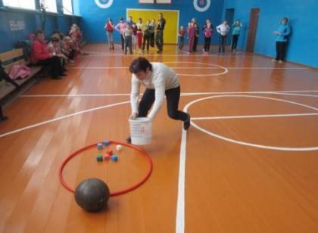
Акция «Стартуем вместе» (02.04.2016 г.)

Slide 24
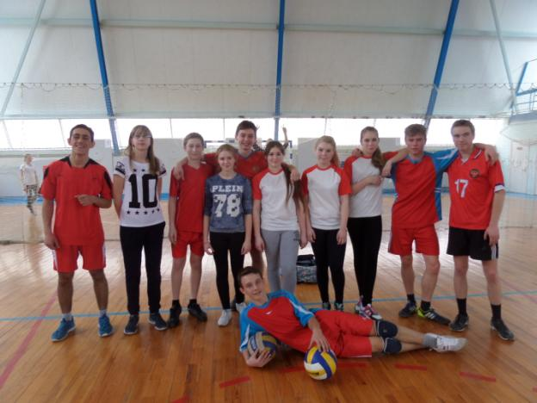
Команда МОУ СОШ с. Красная Горка заняла I место
в районных соревнованиях по волейболу(18.03.2016 г.)

Slide 25
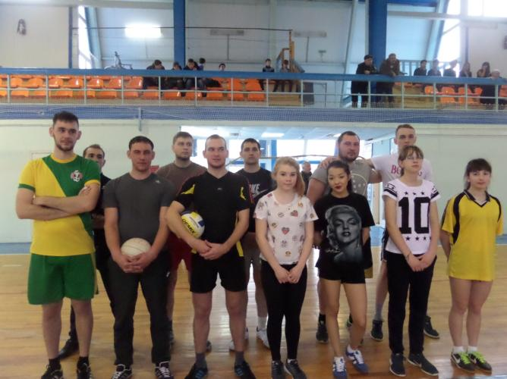
В районной спартакиаде «Спорт для всех» команда с. Красная Горка заняла
II место в соревнованиях по волейболу (02.04.2016 г. )

Slide 26
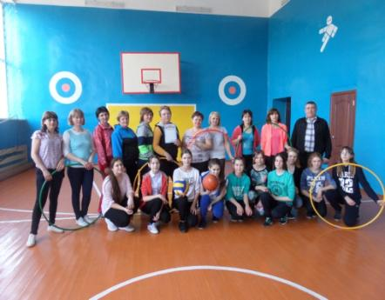
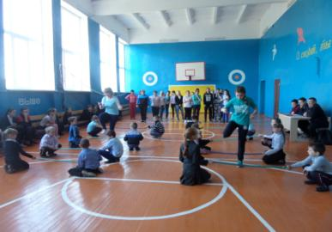
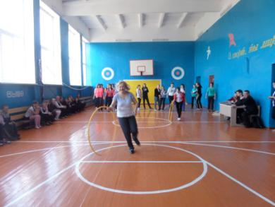
7 апреля
Всемирный День Здоровья
Спортивные соревнования с
участием родителей (мамы) и
учащихся (девушки)

